Slide 1
你，惟有你
『以赛亚书36-37』
『列王记下18-19』
『历代志下32』

Slide 2
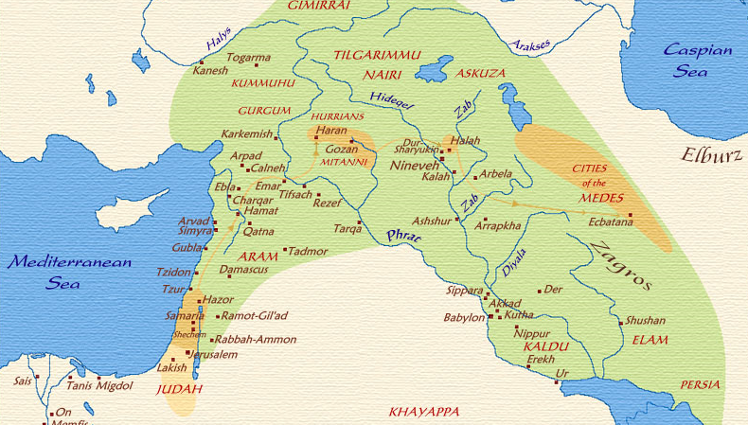
希西家年代的亚述帝国
931BC以色列统一王国分裂
900BC后新亚述兴起
732BC亚述灭亚兰
722BC亚述灭北国以色列
尼尼微
地中海
大马色
撒玛利亚
耶路撒冷
埃及
波斯湾

Slide 3
1希西家王十四年，亚述王西拿基立，上来攻击犹大的一切坚固城，将城攻取。2亚述王从拉吉差遣拉伯沙基，率领大军，往耶路撒冷到希西家王那里去。他就站在上池的水沟旁，在漂布地的大路上。『36:1-2』

Slide 4
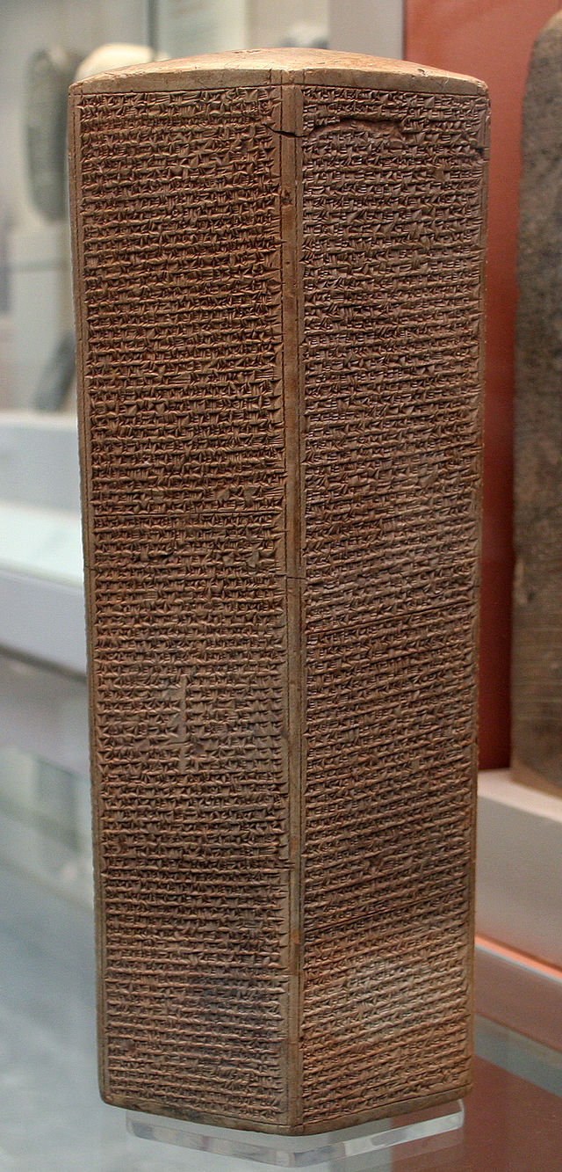
1希西家王十四年，亚述王西拿基立，上来攻击犹大的一切坚固城，将城攻取。『36:1』
角柱记载：占领46座城
西拿基立多角柱(Prism)

Slide 5
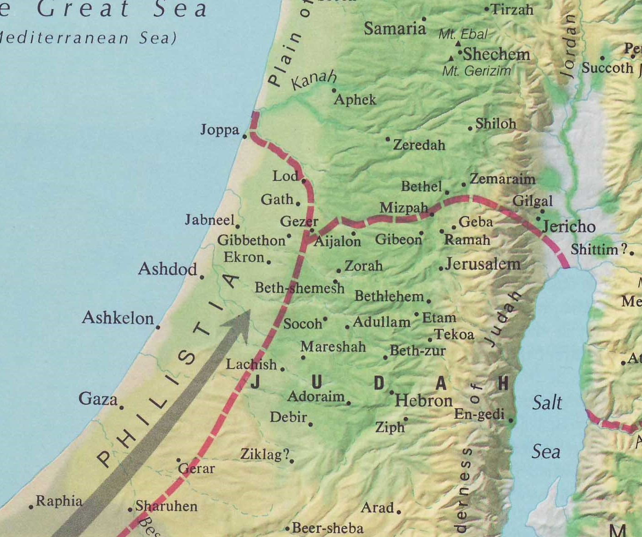
2亚述王从拉吉差遣拉伯沙基，率领大军，往耶路撒冷到希西家王那里去。『36:2a』
撒玛利亚
耶路撒冷
拉吉
拉吉 → 耶路撒冷
西拿基立 拉伯沙基 希西家

Slide 6
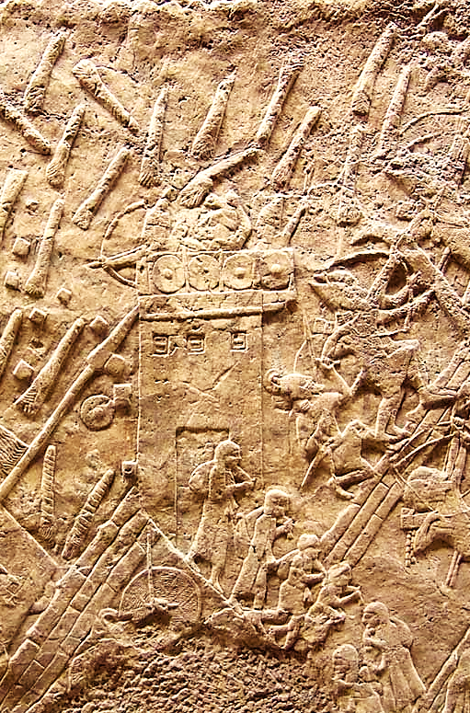
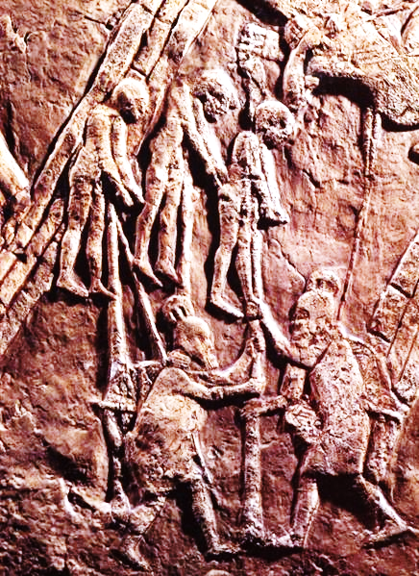
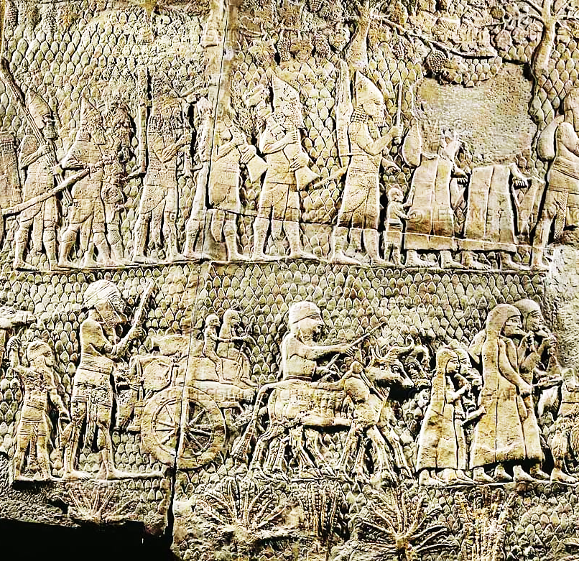
1希西家王十四年，亚述王西拿基立，上来攻击犹大的一切坚固城，将城攻取。2亚述王从拉吉差遣拉伯沙基，率领大军，往耶路撒冷到希西家王那里去。『36:1-2a』
攻城装甲装备
抵抗首领尸首示众
掳掠犹大民众
尼尼微亚述皇宫浮雕：拉吉之役

Slide 7
他就站在上池的水沟旁，在漂布地的大路上。『36:2b』
…33年前…
耶和华对以赛亚说，…到上池的水沟头，在漂布地的大路上，去迎接亚哈斯。『7:3』
“你要谨慎安静，不要…害怕”
称臣：你的仆人，你的儿子 | 奉送金银 | 照搬亚兰祭坛
『王下16：7-8』
神是轻慢不得的。人种的是什么，收的也是什么。『加6：7』

Slide 8
4拉伯沙基对他们说，你们去告诉希西家说，亚述大王如此说，你所倚靠的有什么可仗赖的呢？5你说，有打仗的计谋和能力。我看不过是虚话，你到底倚靠谁，才背叛我呢？6看哪，你所倚靠的埃及，是那压伤的苇杖，人若靠这杖，就必刺透他的手。埃及王法老向一切倚靠他的人，也是这样。7你若对我说，我们倚靠耶和华我们的神。希西家岂不是将神的丘坛，和祭坛废去，且对犹大和耶路撒冷的人说，你们当在这坛前敬拜吗？8现在你把当头给我主亚述王，我给你二千匹马，看你这一面骑马的人够不够。9若不然，怎能打败我主臣仆中最小的军长呢？你竟倚靠埃及的战车马兵吗？10现在我上来攻击毁灭这地，岂没有耶和华的意思吗？耶和华吩咐我说，你上去攻击毁灭这地吧。『36:4-10』

Slide 9
4拉伯沙基对他们说，你们去告诉希西家说，亚述大王如此说，你所倚靠的有什么可仗赖的呢？…『36:4-10』
逻辑缜密的劝降书 → “不战而屈人之兵”
核心问题：你到底依靠什么？
一、靠计谋和能力吗？
不过是虚话！
二、靠埃及等盟国吗？
压伤的苇杖！坐而不动，徒然无益『30：7』
三、靠自己的军力吗？
给你两千匹马，你都…！
四、靠你耶和华神吗？
王废了丘坛，还靠神?挑拨王和民
五、我乃是奉神旨意！
亚述是我怒气的棍…我要打发他…『10:5-6a』

Slide 10
18你们要谨防，恐怕希西家劝导你们说，耶和华必拯救我们。列国的神有哪一个救他本国脱离亚述王的手呢？19哈马和亚珥拔的神在哪里呢？西法瓦音的神在哪里呢？他们曾救撒玛利亚脱离我的手吗？20这些国的神，有谁曾救自己的国脱离我的手呢？难道耶和华能救耶路撒冷脱离我的手吗？『36:18-20』

Slide 11
18你们要谨防，恐怕希西家劝导你们说，耶和华必拯救我们。列国的神有哪一个救他本国脱离亚述王的手呢？19哈马和亚珥拔的神在哪里呢？西法瓦音的神在哪里呢？他们曾救撒玛利亚脱离我的手吗？20这些国的神，有谁曾救自己的国脱离我的手呢？难道耶和华能救耶路撒冷脱离我的手吗？『36:18-20』
劝降希西家王和首领
→ 对城中百姓直接喊话
希西家的劝导：耶和华必拯救我们
哈马的神 | 亚珥拔的神 | 西法瓦音的神 | 撒玛利亚的神？！
难道耶和华神…？！
他们论耶路撒冷的神，如同论世上人手所造的神一样。『代下32:19』

Slide 12
1希西家王听见，就撕裂衣服，披上麻布，进了耶和华的殿。2使家宰以利亚敬，和书记舍伯那，并祭司中的长老，都披上麻布，去见亚摩斯的儿子先知以赛亚。3对他说，希西家如此说，今日是急难，责罚，凌辱的日子，就如妇人将要生产婴孩，却没有力量生产。4或者耶和华你的神，听见拉伯沙基的话，就是他主人亚述王打发他来辱骂永生神的话。耶和华你的神，听见这话就发斥责，故此求你为余剩的民，扬声祷告。『37:1-4』

Slide 13
1希西家王听见，就撕裂衣服，披上麻布，进了耶和华的殿。2使家宰以利亚敬，和书记舍伯那，并祭司中的长老，都披上麻布，去见亚摩斯的儿子先知以赛亚。3对他说，希西家如此说，今日是急难，责罚，凌辱的日子，就如妇人将要生产婴孩，却没有力量生产。4或者耶和华你的神，听见拉伯沙基的话，就是他主人亚述王打发他来辱骂永生神的话。耶和华你的神，听见这话就发斥责，故此求你为余剩的民，扬声祷告。『37:1-4』
撕裂衣服，披上麻布：哀伤、痛悔
进了耶和华的殿
使家宰、书记、长老都披上麻布
正视危难：“急难，责罚，凌辱”
求你（以赛亚）为余剩的民扬声祷告

Slide 14
神通过先知的回应（#1）
“你听见亚述王的仆人亵渎我的话，不要惧怕。我必惊动他的心，他要听见风声就归回本地，我必使他在那里倒在刀下。”『37：6-7』
亚述王西拿基立的书信
最后通牒：还依靠神？尽行灭绝！
…歌散，哈兰，利色，提拉撒，哈马，亚珥拔，西法瓦音，希拿，以瓦…

Slide 15
14希西家从使者手里接过书信来，看完了，就上耶和华的殿，将书信在耶和华面前展开。15希西家向耶和华祷告说，16坐在二基路伯上万军之耶和华以色列的神阿，你，惟有你，是天下万国的神。你曾创造天地。17耶和华阿，求你侧耳而听。耶和华阿，求你睁眼而看。要听西拿基立的一切话，他是打发使者来辱骂永生神的。18耶和华阿，亚述诸王果然使列国，和列国之地变为荒凉。19将列国的神像都扔在火里，因为它本不是神，乃是人手所造的，是木头，石头的，所以灭绝它。20耶和华我们的神阿，现在求你救我们脱离亚述王的手，使天下万国都知道惟有你是耶和华。 『37:14-20』

Slide 16
14希西家从使者手里接过书信来，看完了，就上耶和华的殿，将书信在耶和华面前展开。『37:14』
看完了，就上耶和华的殿
书信？希西家→国难当头；我们→苦难、试探、凶恶
问题：有多少次我们在神面前展开“书信”呢？

Slide 17
15希西家向耶和华祷告说，16坐在二基路伯上万军之耶和华以色列的神阿，你，惟有你，是天下万国的神。你曾创造天地。『37:15-16』
认识神的祷告
天地万物的创造者
万有的主宰者：天下万国的神！
你，惟有你!

Slide 18
17耶和华阿，求你侧耳而听。耶和华阿，求你睁眼而看。要听西拿基立的一切话，他是打发使者来辱骂永生神的。18耶和华阿，亚述诸王果然使列国，和列国之地变为荒凉。19将列国的神像都扔在火里，因为它本不是神，乃是人手所造的，是木头，石头的，所以灭绝它。20耶和华我们的神阿，现在求你救我们脱离亚述王的手，使天下万国都知道惟有你是耶和华。『37:17-20』
向着神的祷告
坦承当前的困境：亚述王果然…
辱骂和威胁:国|王|民→神
，拯救→神的荣耀/神的应许
“要先求他的国和他的义。这些东西都要加给你们了。”『太6：33』
“求主教导我们祷告”『路11：1』

Slide 19
23你辱骂谁？亵渎谁？扬起声来，高举眼目攻击谁呢？乃是攻击以色列的圣者。…29因你向我发烈怒，又因你狂傲的话达到我耳中，我就要用钩子钩上你的鼻子，把嚼环放在你口里，使你从原路转回去。…33所以耶和华论亚述王如此说，他必不得来到这城，也不在这里射箭，不得拿盾牌到城前，也不筑垒攻城。34他从那条路来，必从那条路回去，必不得来到这城。这是耶和华说的。35因我为自己的缘故，又为我仆人大卫的缘故，必保护拯救这城。 『37:23,29,33-35』

Slide 20
23你辱骂谁？亵渎谁？扬起声来，高举眼目攻击谁呢？乃是攻击以色列的圣者。…29因你向我发烈怒，又因你狂傲的话达到我耳中，我就要用钩子钩上你的鼻子，把嚼环放在你口里，使你从原路转回去。『37:23,29』
神通过先知的回应（#2）
神斥责亚述王的高傲狂妄
辱骂谁？亵渎谁？攻击谁？乃是…！
摸你们的，就是摸他眼中的瞳人。『亚2:8』
主阿，你是谁？我就是你所逼迫的耶稣。『徒9:5』
钩子|嚼环：History is His Story!

Slide 21
32必有余剩的民，从耶路撒冷而出，必有逃脱的人，从锡安山而来。万军之耶和华的热心必成就这事。33所以耶和华论亚述王如此说，他必不得来到这城，也不在这里射箭，不得拿盾牌到城前，也不筑垒攻城。34他从那条路来，必从那条路回去，必不得来到这城。这是耶和华说的。35因我为自己的缘故，又为我仆人大卫的缘故，必保护拯救这城。『37:32-35』
神通过先知的回应（#3）
神应许拯救 | 必热心成就
一、为我自己的缘故
他使我的灵魂苏醒，为自己的名引导我走义路。『诗23:3』
1.非人配得，乃出于神的纯全良善
2.为彰显神的名神的荣耀

Slide 22
32必有余剩的民，从耶路撒冷而出，必有逃脱的人，从锡安山而来。万军之耶和华的热心必成就这事。33所以耶和华论亚述王如此说，他必不得来到这城，也不在这里射箭，不得拿盾牌到城前，也不筑垒攻城。34他从那条路来，必从那条路回去，必不得来到这城。这是耶和华说的。35因我为自己的缘故，又为我仆人大卫的缘故，必保护拯救这城。『37:32-35』
神通过先知的回应（#3）
二、为我仆人大卫的缘故
“你的家和你的国必在我面前永远坚立。”『撒下7：16a』
大卫公义的苗裔：弥赛亚，耶稣基督

Slide 23
36耶和华的使者出去，在亚述营中杀了十八万五千人。清早有人起来一看，都是死尸了。37亚述王西拿基立，就拔营回去，住在尼尼微。38一日在他的神尼斯洛庙里叩拜，他儿子亚得米勒，和沙利色，用刀杀了他，就逃到亚拉腊地。他儿子以撒哈顿接续他作王。『37:36-38』

Slide 24
36耶和华的使者出去，在亚述营中杀了十八万五千人。清早有人起来一看，都是死尸了。『37:36』
神的拯救和审判
古希腊历史学家希罗多得(Herodotus)：鼠疫
…也不在这里射箭，不得拿盾牌到城前，也不筑垒攻城…
西拿基立多角柱记载：“笼中鸟”

Slide 25
37亚述王西拿基立，就拔营回去，住在尼尼微。38一日在他的神尼斯洛庙里叩拜，他儿子亚得米勒，和沙利色，用刀杀了他，就逃到亚拉腊地。他儿子以撒哈顿接续他作王。『37:37-38』
神的拯救和审判
“…，我必使他在那里倒在刀下。”『37：7』

Slide 26
普世教会的光景
欧洲
美国
英国为例生命季刊2015
皮尤报告PEW 10/2019
…戴德生、埃里克、…
自称基督徒比例
1945 70%
2009 77%
2015 03%
2019 65%
千禧一代(80/90后)：49%
多数教堂以吸引旅客为主

Slide 27
华人教会的光景
华二代流失问题
美国教会：2006 盖洛普Gallop Poll >40%
华人教会：2016 Esther Liu调研报告 80-90%
西Cary植堂面对的挑战
清晰的呼召和异象！
福音硬土：学业有成，生活安逸，大多听过福音，…

Slide 28
总结
教会面临的挑战 | 围困中的耶路撒冷
以人为本的后现代主义 | 亚述王的劝降和威胁
愿我们像希西家王进入神的殿
在神面前展开书信
按照神的荣耀和应许扬声祷告
与神同工打那美好的仗

Slide 29
你，惟有你

